Slide 1
Ihmisen evoluutio

Slide 2
Ihmislajille tyypilliset piirteet​
puhekyky​
ympärivuotinen seksuaalinen aktiivisuus​
pitkäikäisyys​
käsien tarkkuusote​
suurikokoisuus​
pitkä lapsuus​
vähäinen karvapeite​
paljon hikirauhasia​
kahdella jalalla liikkuminen​
tasalämpöisyys​
monipuolinen ruokavalio​
suuret ja poimuttuneet aivot​
yhteisöllisyys ja kulttuurievoluutio​

Slide 3
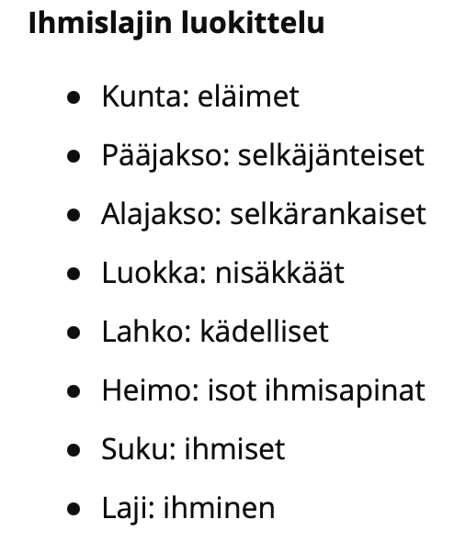
Ihmisen tieteellinen luokittelu
Ihminen kuuluu kädellisten lahkoon​ (Primates)
Samaan heimoon (Hominidae) kuuluvat ihmisen lisäksi muut isot ihmisapinat​
Simpanssi​t
Oranki​
Gorilla

Slide 4
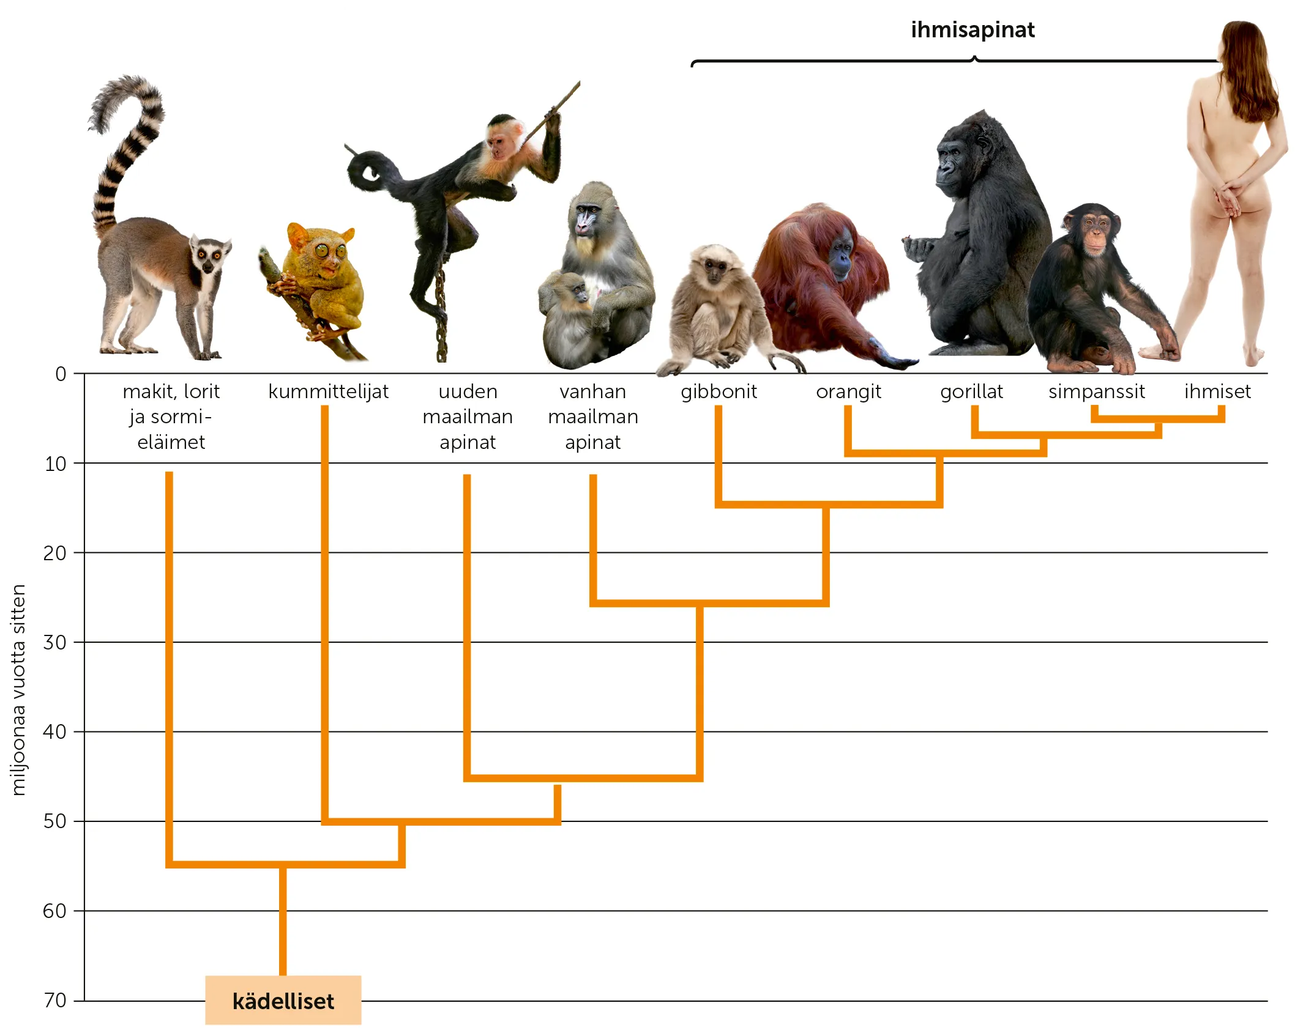

Slide 5
Kädellisiä yhdistävät piirteet
Kädellisten raajojen rakenne​
sormien ja varpaiden päissä olevat pehmeät tyynyt​
tarttumiseen sopiva peukalo ​ → hyvä ote esim. oksista ja työkaluista​
tarkat aistit​
kehittyneet aivot​
hyvä oppiskyky​
sosiaalisuus​
jälkeläisistä huolehtiminen

Slide 6
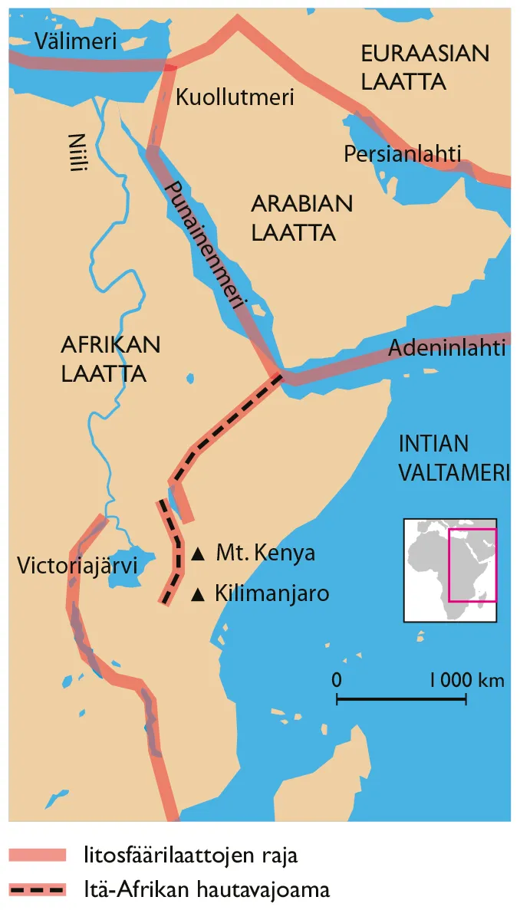
Ihmislajin kehitys alkaa
Itä-Afrikan hautavajoama (n. 12milj. v sitten)
Ilmasto muuttui
Sademetsät muuttuivat metsäsavanneiksi
Uudet valintapaineet
Hautavajoama toimi myös isolaatiotekijänä

Slide 7
Apinaihmiset
Ihmiseen johtava kehityslinja erkani simpansseihin johtavasta kehityslinjasta n. 7milj. v. sitten
Apinaihmiset ensimmäiset ihmisen kehityslinjan edustajat
Useita eri lajeja
Esim. Australopithecus-suku (etelänapina)
Apinoiden ja ihmisten välimuotoja, ei tod.näk. ihmisten suoria edeltäjiä
Kallon koko sama kuin simpansseilla

Slide 8
Apinaihmiset
Pystyasento: parempi ympäristön havainnointi​, liikkuminen nopeampaa, energiantarve väheni, kädet vapautuivat
Alkeellisten työkalujen käyttö
Karvapeite väheni, hikirauhasten suuri määrä
Ravintona raakaa lihaa ja kasveja

Slide 9
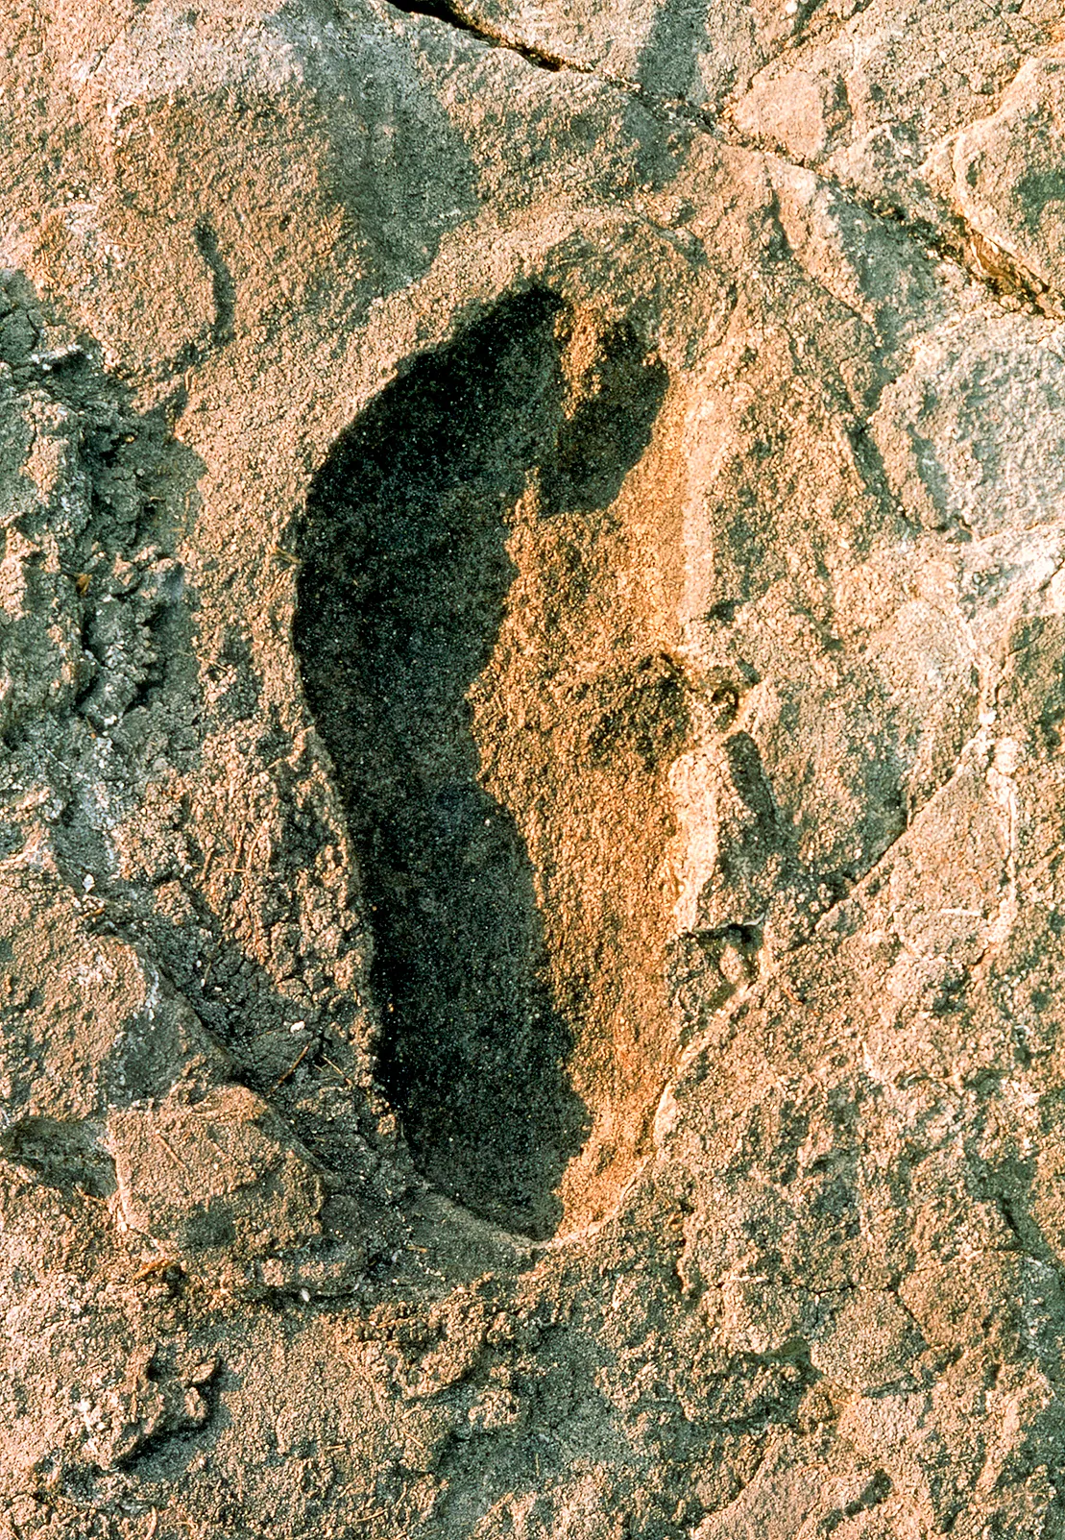
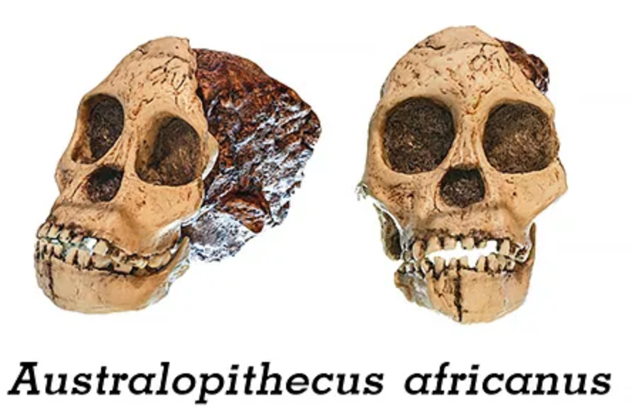

Slide 10
Varhaiset ihmiset
n. 2,8milj.v.sitten ilmasto muuttui
Metsäsavanneista ruohosavanneja
Yksi apinaihmisten kehityshaara johti varhaisten ihmisten kehitykseen → (Homo-suku)
Aivojen koko kaksinkertaistui → muutokset käyttäytymisessä
Alkeellinen puhekyky, sosiaalisuus
Tulenteko (0,8-1,8 milj.v. sitten)
Ravintoaineiden parempi imeytyminen kypsennetystä lihasta
Aivojen ja vartalon koon kasvu, hampaat pieneni

Slide 11
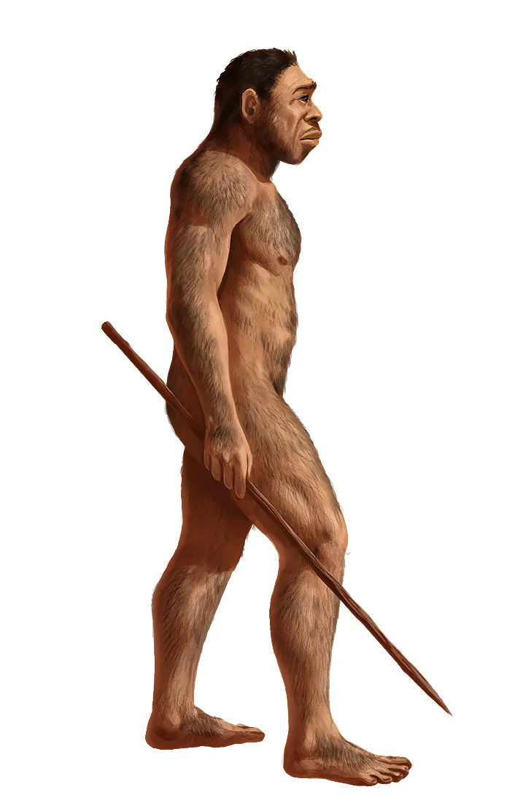
Pystyihminen (Homo erectus)
Eli 2 milj.–250 000 vuotta sitten
Levittäytyi Afrikasta Kiinaan ja Indonesiaan asti
Kehittyneet työkalut
Ihmismäinen vartalo
Metsästäminen ryhmänä

Slide 12
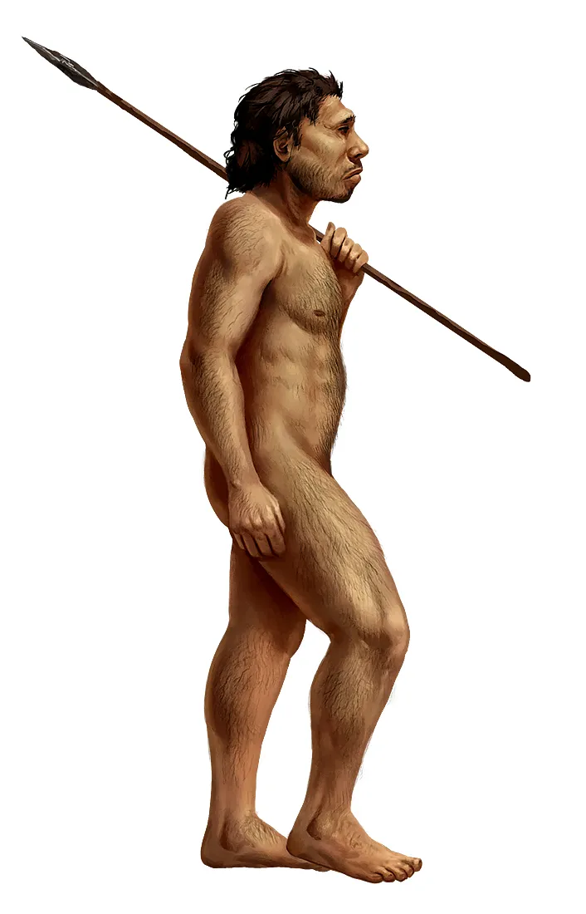
Heidelberginihminen
Eli 700 000–200 000 vuotta sitten
Neandertalin- ja nykyihmisen mahdollinen esi-isä
Yhtä suuret aivot kuin nykyihmisellä
Roteva, lihaksikas vartalo
Kehittyneet työkalut
Metsästäminen ryhmänä, vainajien hautaaminen

Slide 13
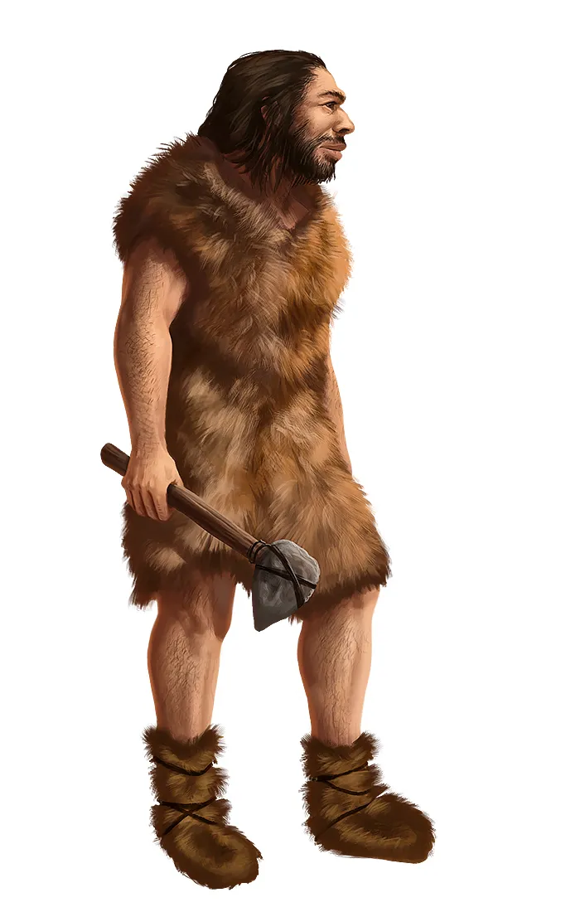
Neandertalinihmiset
Eli 500 000–30 000 vuotta sitten
Euroopassa ja Lähi-idässä samaan aikaan nykyihmisen kanssa
Aivojen koko suurempi kuin nykyihmisillä
Kehittyneet työkalut
Metsästäminen ryhmänä, vammaisista ja vanhuksista huolehtiminen, vainajien hautaaminen

Slide 14
Nykyihminen (Homo Sapiens)
Todennäköisimmin kehitys tapahtui heidelberginihmisestä 200 000–300 000 vuotta sitten Afrikassa.
Vanhimmat fossiilit 300 000 vuotta vanhoja
Eli samaan aikaan Neandertalin- ja denisovanihmisen kanssa, lisääntyi molempien kanssa
Euraasialaisten perimästä n. 2 % peräisin neandertalinihmiseltä
Ihmislajin evoluution aikana tapahtunut useita pullonkaulailmiöitä
Nykyihmisen perimä varsin yhtenäinen
Nykyisin ainoa ihmislaji

Slide 15
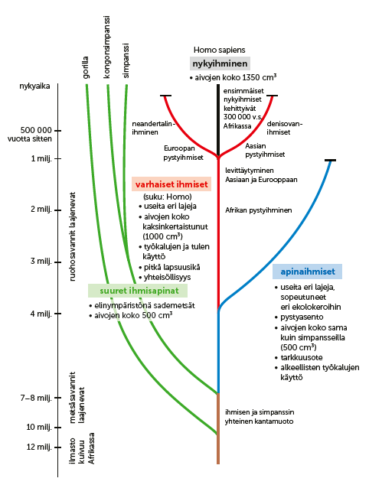

Slide 16
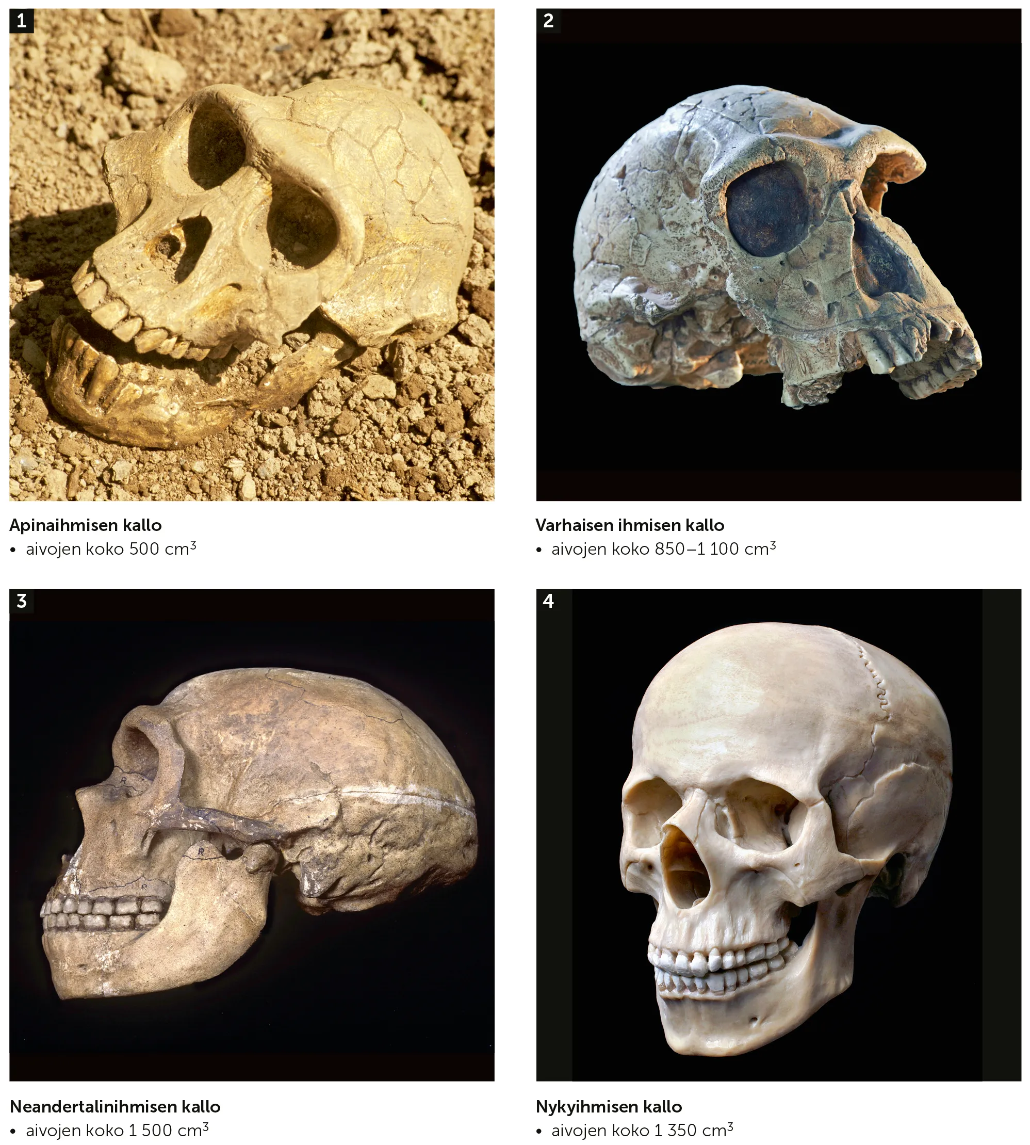
Kallojen vertailua

Slide 17
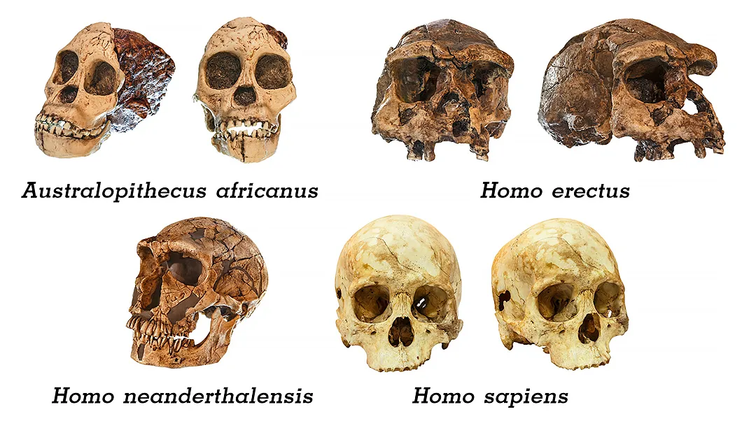

Slide 18
Nykyihminen
Sopeutuminen perustuu kulttuurievoluutioon = yhteisöön kertyneen tiedon siirtämistä sukupolvelta toiselle
Perustana kommunikointi, ajattelu ja oppiminen
Muovaa käyttäytymistä; yhteiset arvot ja tavat

Slide 19
Dokumentti
Miten ihmisen evoluutiota on tutkittu?
Fossiililöydöt
Fossiileiden radiohiiliajoitus, DNA-tutkimukset, hampaiden tutkiminen
Lähisukuisten lajien käyttäytymisen tarkkailu
Millaisia haasteita tutkimiseen liittyy?
Vähän löytyneitä fossiileja
Huonosti säilyneet fossiilit
Tutkijoiden välinen kilpailu

